Slide 1
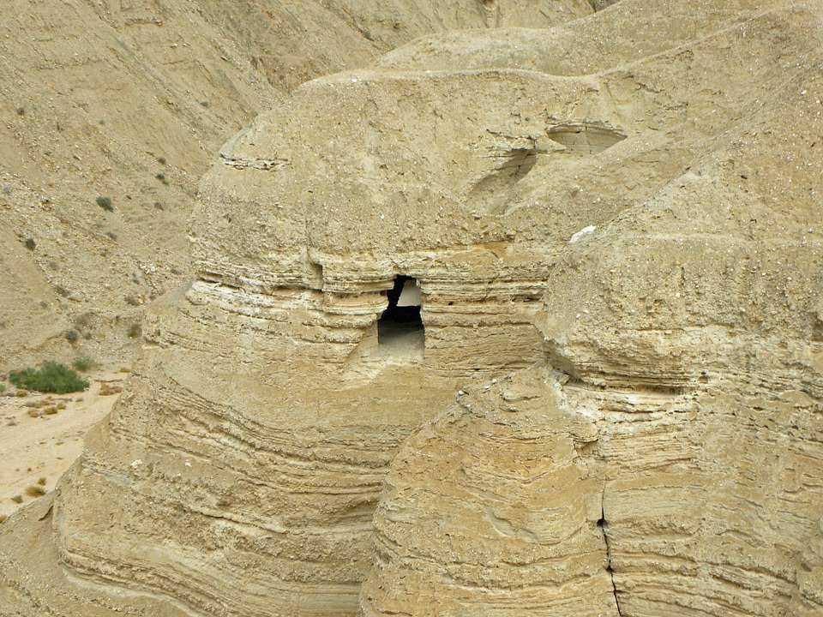

Slide 2
Roger Liebi

Slide 3
Zum Aufbau der Bibel
Altes Testament
39 Bücher
Verheissung: Der Messias wird kommen.
Neues Testament
27 Bücher
Erfüllung: Der Messias ist gekommen.
1606 – 420 v. Chr.
32 – 100 n. Chr.
Notes:
Les 2 testaments? Une relation de complémentarité
(Cette analyse, réductrice et donc inexacte, n’a d’autre but que d’essayer de montrer la complémentarité des deux testaments et l’unité de la Bible)
Contient les ombres Contient la lumière
Contient l’esclavage Contient la liberté
Contient la lettre Contient l’esprit
Contient le temporel Contient l’éternel
Contient des institutions extérieures,charnelles Contient des principes spirituels internes
Transcendance de Dieu Immanence de Dieu
Introduction du péché Remède pour le péché
Paradis perdu Paradis retrouvé
Prophéties/Types Accomplissements/antitypes
Mort/rassemblés avec leurs pères Vie et immortalité/être avec Christ
La loi et la malédiction La grâce et la bénédiction
La loi donnée par Moïse La grâce apportée par Jésus Christ
Dieu cherchant l’homme: « où es-tu ? » L’homme trouvant Dieu: « nous avons trouvé…» Jn 1.45
Présente le Christ comme le Roi Présente le Christ comme Sauveur
Histoire des commencements Histoire des achèvements
Jérémie 11.10: ils sont retournés aux iniquités de leurs premiers pères, qui ont refusé d'écouter mes paroles, et ils ont marché auprès d'autres dieux pour les servir. La maison d'Israël et la maison de Juda ont rompu mon alliance que j'avais faite avec leurs pères.
(2) Matthieu 26.26-28: Et comme ils mangeaient, Jésus ayant pris le pain et ayant béni, le rompit et le donna aux disciples, et dit: Prenez, mangez; ceci est mon corps. 27 Et, ayant pris la coupe et ayant rendu grâces, il la leur donna, disant: Buvez-en tous. 28 Car ceci est mon sang, le sang de la nouvelle alliance, qui est versé pour plusieurs en rémission de péchés.
Jérémie 31.31-34: Voici, des jours viennent, dit l'Éternel, et j'établirai avec la maison d'Israël et avec la maison de Juda une nouvelle alliance, 32 non selon l'alliance que je fis avec leurs pères, au jour où je les pris par la main pour les faire sortir du pays d'Égypte, mon alliance qu'ils ont rompue, quoique je les eusse épousés, dit l'Éternel. 33 Car c'est ici l'alliance que j'établirai avec la maison d'Israël, après ces jours-là, dit l'Éternel: Je mettrai ma loi au dedans d'eux, et je l'écrirai sur leur coeur, et je serai leur Dieu, et ils seront mon peuple; 34 et ils n'enseigneront plus chacun son prochain, et chacun son frère, disant: Connaissez l'Éternel; car ils me connaîtront tous, depuis le petit d'entre eux jusqu'au grand, dit l'Éternel; car je pardonnerai leur iniquité, et je ne me souviendrai plus de leur péché.

Slide 4
Von 1. Mose bis Offenbarung
Schöpfung: Im Anfang
Altes Testament
39 Bücher
Verheissung: Der Messias wird kommen.
Neues Testament
27 Bücher
Erfüllung: Der Messias ist gekommen.
Neue Schöpfung

Slide 5
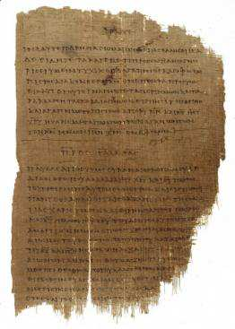
Hebräisch, Aramäisch und Griechisch
CC-BY-SA University of Michigan
ASEBA CH-Bollodingen
Altes Testament (AT)
Neues Testament (NT)

Slide 6
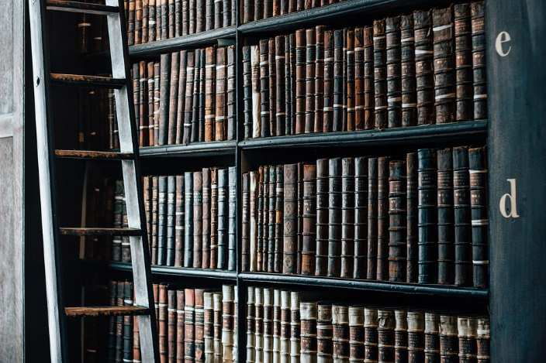
Das Alte Testament
è
Von Mose (1606 v. Chr.)
bis Maleachi (ca. 400 v. Chr.)
Eine Bibliothek von 39 Bücher, geschrieben während 1200 Jahren, von ca. 30 Schreibern (Könige, Staatsbeamte, Hirten, Musiker usw.)
FB

Slide 7
Übersicht über das AT
„Das Gesetz Moses“ (hebr. „Thorah“):
5 Bücher Mose
„Die Propheten“ (hebr. „Nevi’im“):
„Vordere Propheten“: Josua, Richter, Samuel und Könige
„Hintere Propheten“: Jesaja, Jeremia, Hesekiel, [Daniel] und die 12 kleinen Propheten ➔ 20 Bücher
„Die Schriften / Psalmen“ (hebr. „Ketuvim“):
Psalmen, Sprüche, Hiob, Hohelied, Ruth, Klagelieder, Prediger, Esther, [Daniel], Esra-Nehemia und Chronika Diese Gruppe ohne Daniel: ➔ 10 Bücher
➔ AT = 5 + 20 + 10
Notes:
Ursprünglich gehörte offensichtlich auch das Buch Daniel zu diesem Teil: vgl. Mat 24,15; 4Q174 [Florilegium]

Slide 8
1606 v. Chr.: Auszug aus Ägypten
NASA

Slide 9
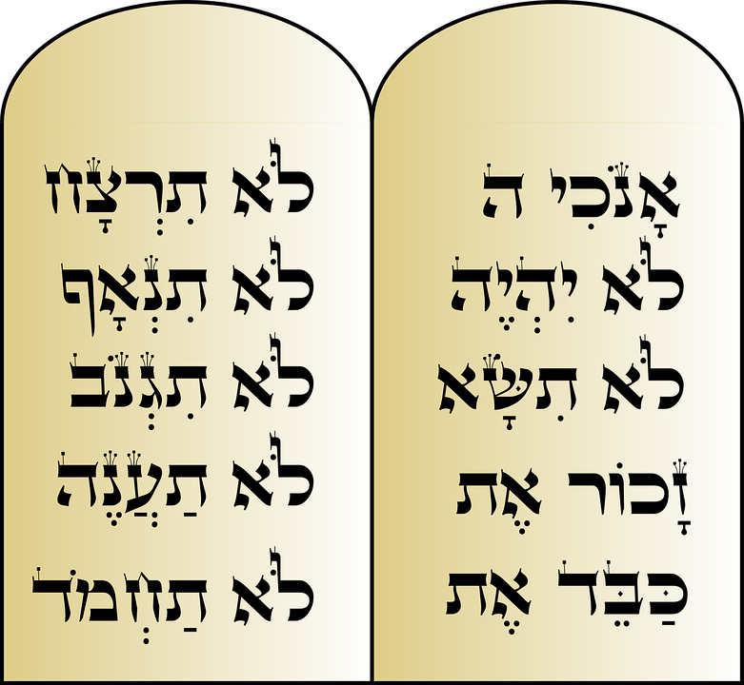
Nach dem Auszug aus Ägypten: Die Gabe des Gesetzes am Sinai
FB

Slide 10
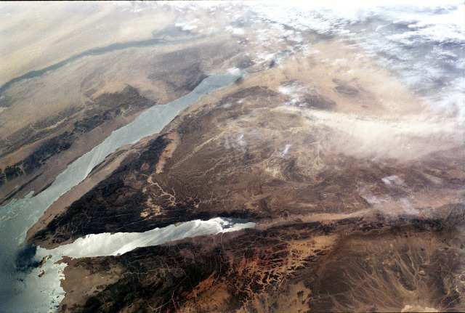
1. – 5. Mose + Hiob + Ps 90
Mose bestätigt durch Zeichen und Wunder (5. Mose 34,10)
NASA

Slide 11
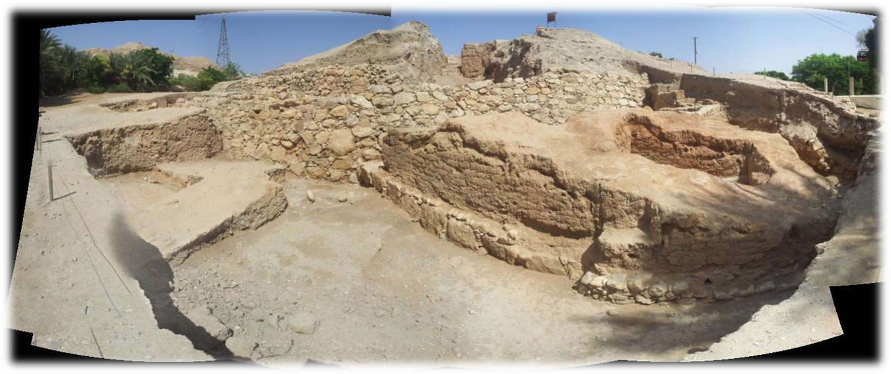
Eroberung des Landes unter Josua: Das Buch Josua
Jerry Egg
Die Mauern von Jericho zur Zeit von Josua
5. Mose 34,9

Slide 12
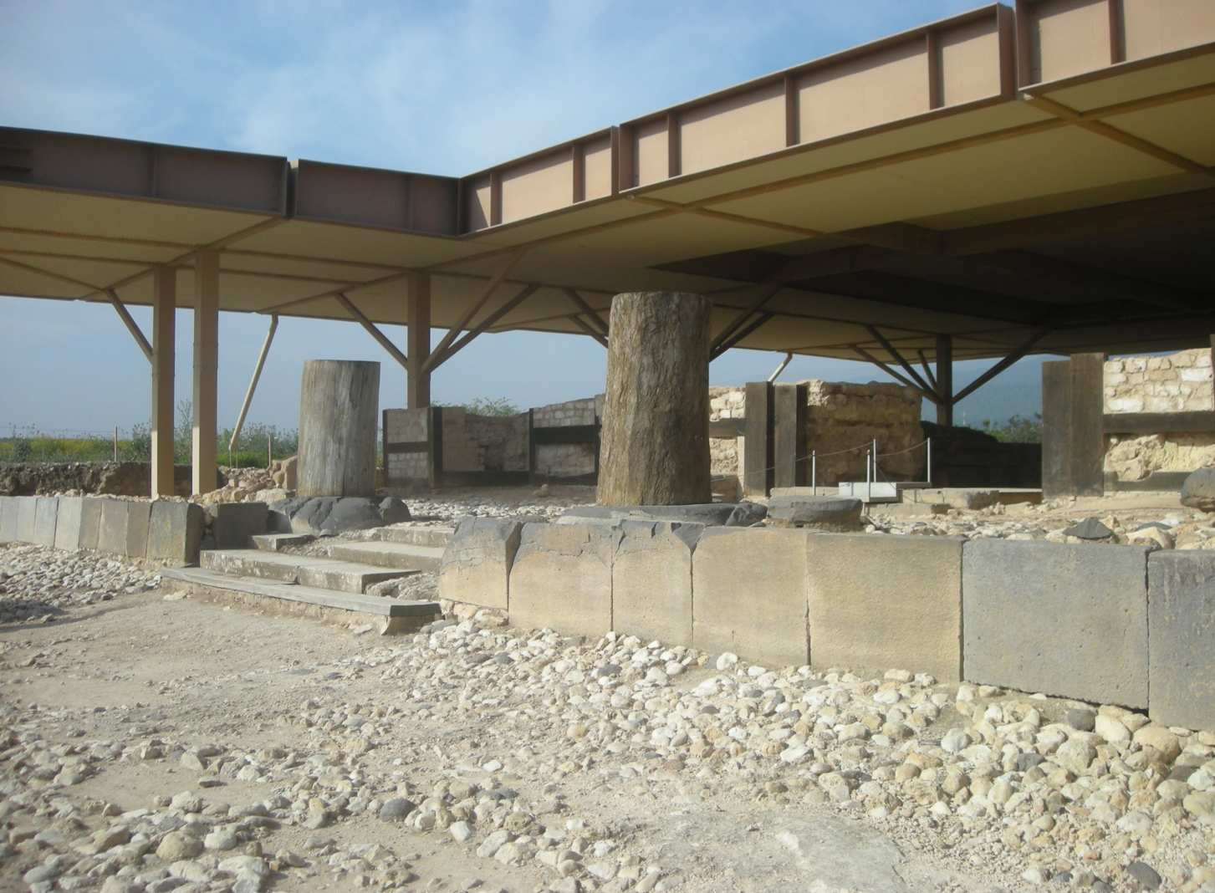
450 Jahre Richter bis auf Samuel: die Bücher Richter, Ruth + Samuel
Jabins Palast in Hazor
(Rich 4)
RL
Samuel: Samuel, Gad, Nathan

Slide 13
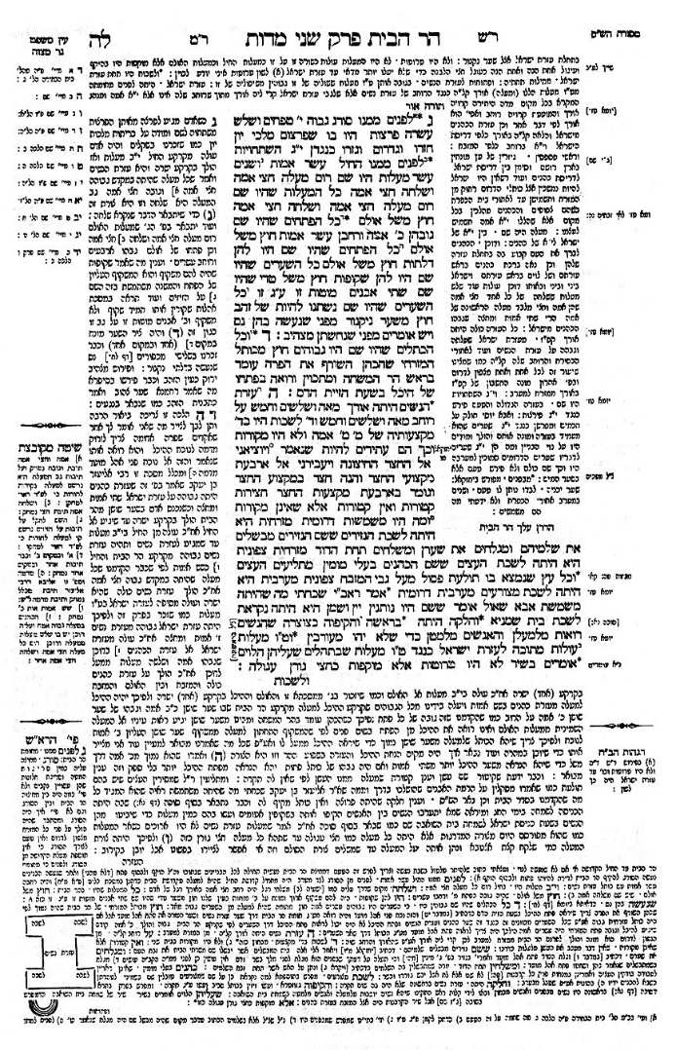
Talmud, Baba Bathra 15a
FB

Slide 14
Der prophetische Test
1. Übereinstimmung mit dem Gesetz Mose (5Mo 13)
2. Jede Prophetie ein Volltreffer (5Mo 18)

Slide 15
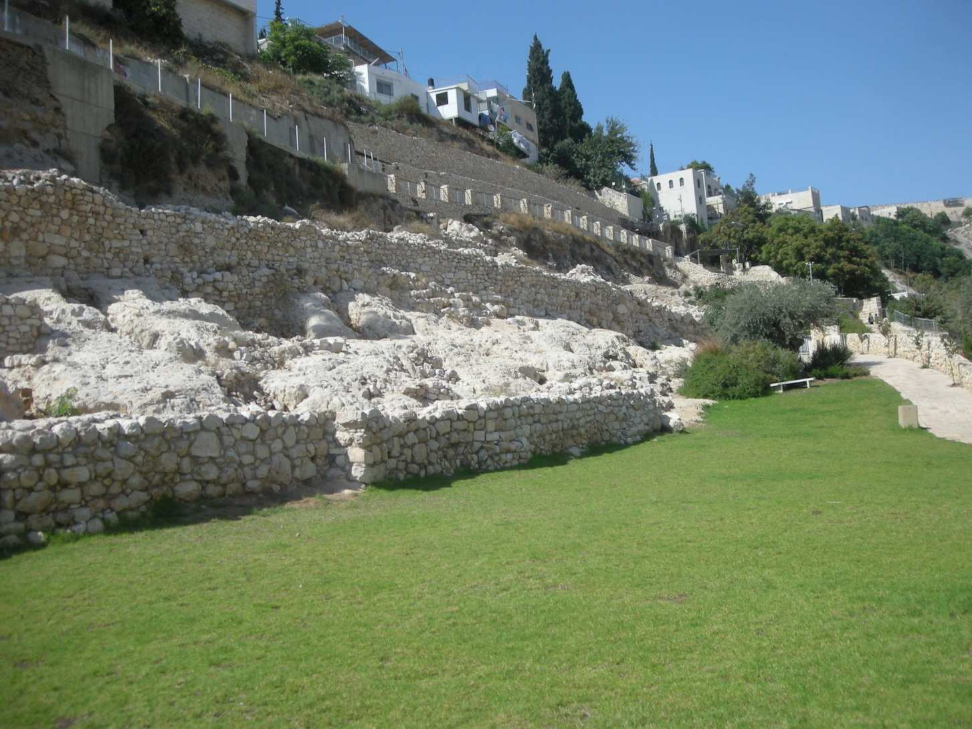
1056 - 1016 v. Chr.: David
mind. 75 Psalmen Davids
Söhne Korahs
Jeduthun
Asaph
Heman
Ethan
Mauern der Davidsstadt
RL

Slide 16
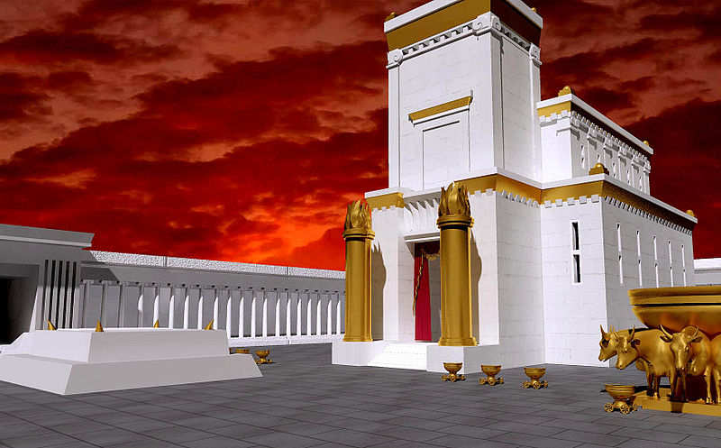
1016 - 976 v. Chr.: König Salomo
Hoheslied
Sprüche
Prediger
Ps 127
FB
Der Erste Temple in Jerusalem

Slide 17
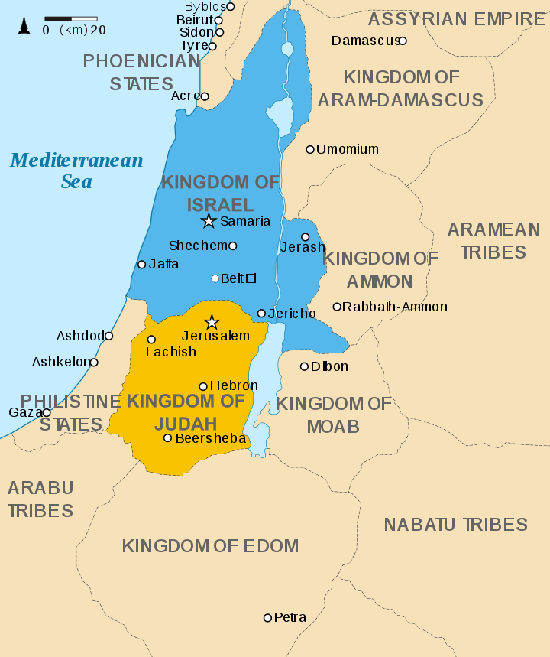
Spaltung Israels
976 v. Chr.: Spaltung
Nordreich der 10 Stämme
Südreich der zwei Stämme, und des Überrestes aus den 10 Stämme
FinnWikiNo / Richardprins CC-BY-SA 3.0

Slide 18
Die Könige von Israel
1. Jerobeam I. 975 – 954
2. Nadab 954 – 953
3. Baesha 953 – 930
4. Ela 930 – 929
5. Simri 929
6. Omri 929 – 918
7. Ahab 918 – 897
8. Ahasia 898 – 897
9. Joram 897 – 886
10. Jehu 886 – 858
11. Joahas 857 – 841
12. Joas 840 – 825
13. Jerobeam II. 825 – 785
Interregnum 784 – 773
14. Sekaria 773
15. Shallum 772
16. Menachem 772 – 762
17. Pekachja 761 – 760
18. Pekach 759 – 740
Interregnum 739 – 731
19. Hosea 731 – 722/721
RL
RL
Höhenheiligtum Jerobeams I. in Dan

Slide 19
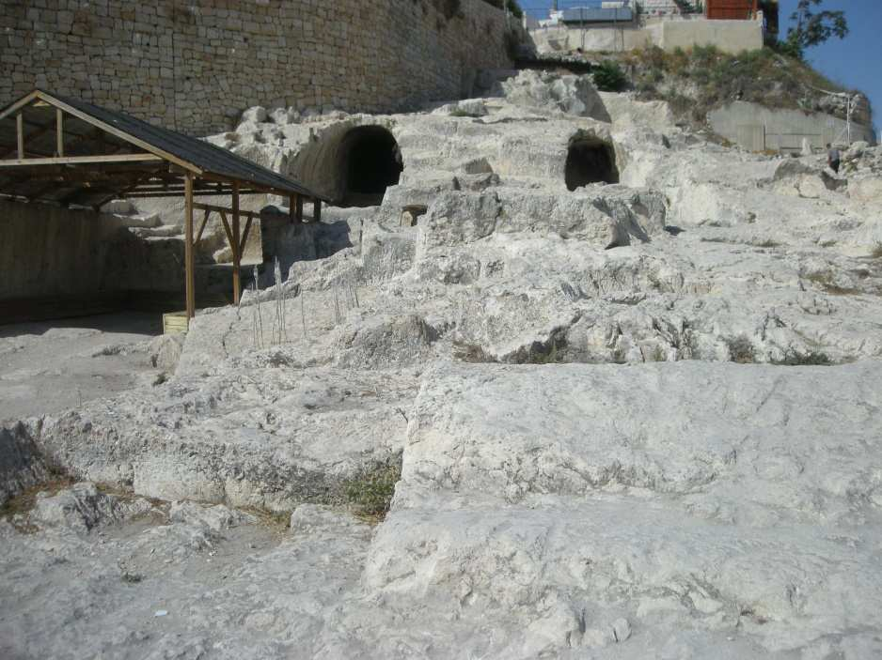
Die Könige von Juda
1. Rehabeam 976 – 959
2. Abijam 958 – 956
3. Asa 956 – 915
4. Josaphat 915 – 890
5. Joram 889 – 887
6. Ahasia 886
7. Athalia 885 – 879
8. Joas 879 – 840
9. Amazia 839 – 811
10. Ussia 810 – 759
11. Jotam 758 – 743
12. Ahas 742 – 727
13. Hiskia 727 – 698
14. Manasse 697 – 643
15. Amon 642 – 641
16. Josia 641 – 610
17. Joahas 609
18. Jojakim 609 - 598
19. Jojachin 598/597
20. Zedekia 597 - 586
RL
RL
Die Königsgräber in der Davidsstadt (Jerusalem)

Slide 20
1. Jerobeam I. 975 – 954
2. Nadab 954 – 953
3. Baesha 953 – 930
4. Ela 930 – 929
5. Simri 929
6. Omri 929 – 918
7. Ahab 918 – 897
8. Ahasia 898 – 897
9. Joram 897 – 886
10. Jehu 886 – 858
11. Joahas 857 – 841
12. Joas 840 – 825
13. Jerobeam II. 825 – 785
Interregnum 784 – 773
14. Sekaria 773
15. Shallum 772
16. Menachem 772 – 762
17. Pekachja 761 – 760
18. Pekach 759 – 740
Interregnum 739 – 731
19. Hosea 731 – 722/721
1. Rehabeam 976 – 959
2. Abijam 958 – 956
3. Asa 956 – 915
4. Josaphat 915 – 890
5. Joram 889 – 887
6. Ahasia 886
7. Athalia 885 – 879
8. Joas 879 – 840
9. Amazia 839 – 811
10. Ussia 810 – 759
11. Jotam 758 – 743
12. Ahas 742 – 727
13. Hiskia 727 – 698
14. Manasse 697 – 643
15. Amon 642 – 641
16. Josia 641 – 610
17. Joahas 609
18. Jojakim 609 - 598
19. Jojachin 598/597
20. Zedekia 597 - 586
Obadja
Joel
Jesaja
Hosea
Amos
Micha
Jona
Nahum, Habakuk, Zephanja
Jeremia
RL
Daniel
Hesekiel
- mind. 571
- mind. 536
Notes:
Jeremia. Klaglieder, Könige

Slide 21
Wegführung nach Assyrien (722 v. Chr.)
Assyrien
Zunkir GNU 1.2 or later

Slide 22
Wegführung nach Babylon (606 - 539 v. Chr.)
Assyrien
Zunkir GNU 1.2 or later

Slide 23
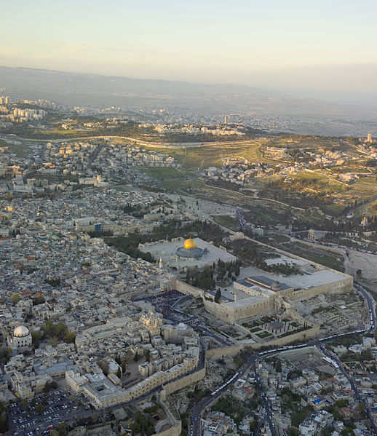
Rückkehr aus Babylon nach Jerusalem (Esra 1 - 6)
539/538 v. Chr.: Ca. 200‘000 kehren heim.
Bau des Zweiten Tempels
Heimkehr, um dem kommenden Messias im Land Israel zu begegnen
Das AT im Tempel aufbewahrt (5Mo 31,26; Hag 2,5; 2Tim 3,15)
Godot13 CC-BY-SA 3.0 nicht portiert

Slide 24
Rückkehr aus Babylon nach Jerusalem (Esra 1 - 6)
Haggai und Sacharja
Esra (v. Esra)
Chronika (v. Esra und Nehemia)
Esther: Mordokhai („die Männer der grossen Synagoge“ = Esra, Haggai, Sacharja, Maleachi etc.)
Godot13 CC-BY-SA 3.0 nicht portiert

Slide 25
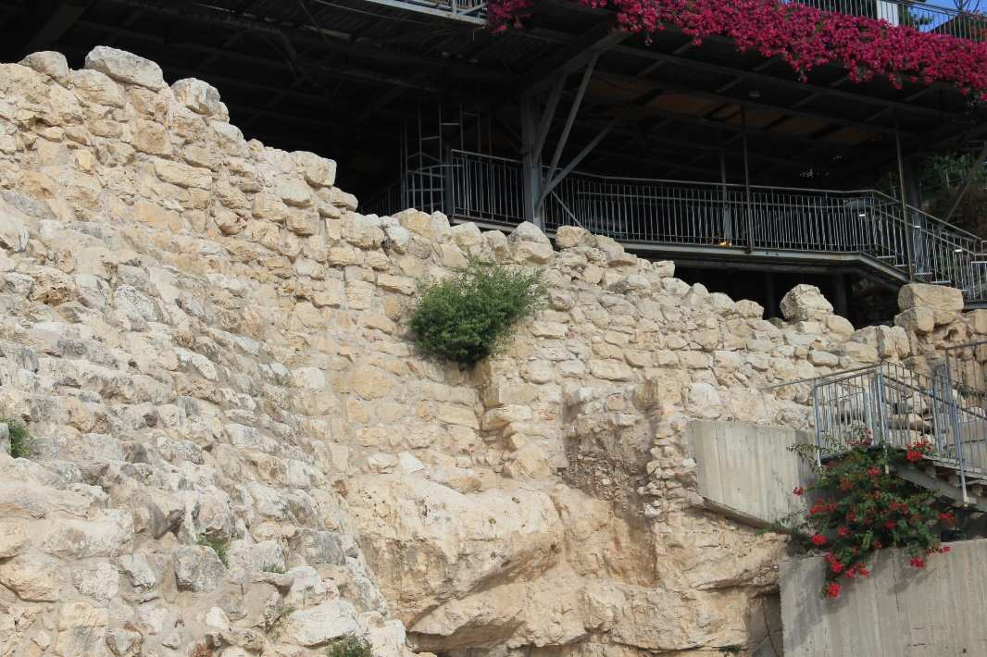
445 v. Chr.: Wiederaufbau Jerusalems
Buch Nehemia
(v. Nehemia)
RL
Mauer von Nehemia (bräunlich) oberhalb des Millo

Slide 26
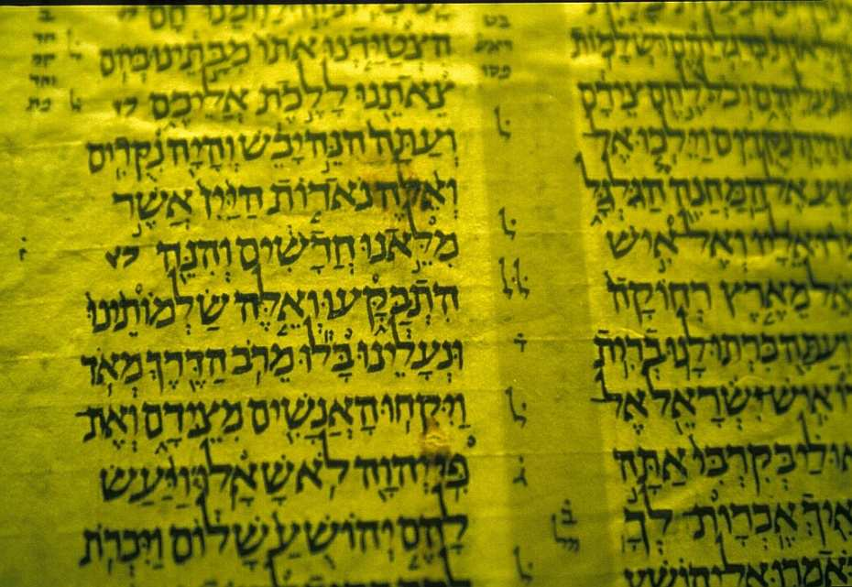
Das Ende des AT (420 v. Chr.)
Der letzte Prophet: Maleachi è letzte Ankündigung des verheissenen Erlösers (Messias)
Talmud, Traktat Sanhedrin 10a: „Nach dem Tod der Propheten Sacharja; Haggai und Maleachi wich der Heilige Geist von Israel.“
Codex Aleppo
Mal 3,1: Siehe, ich sende meinen Boten, daß er den Weg bereite vor mir her.
Und plötzlich wird zu seinem Tempel kommen der Herr, den ihr sucht; ja, der Bote des Bundes, den ihr begehrt: siehe, er kommt, spricht der HERR der Heerscharen.
ASEBA

Slide 27
Das AT im AT
Jeremia 26,17-19 anerkennt Micha
Daniel 9,1-2 anerkennt Jeremia
➔ Das Phänomen der unzähligen Zitate des AT im AT: Abba Ben David, Maqbilloth Bamiqra’, Parallels in the Bible, Jerusalem 1972

Slide 28
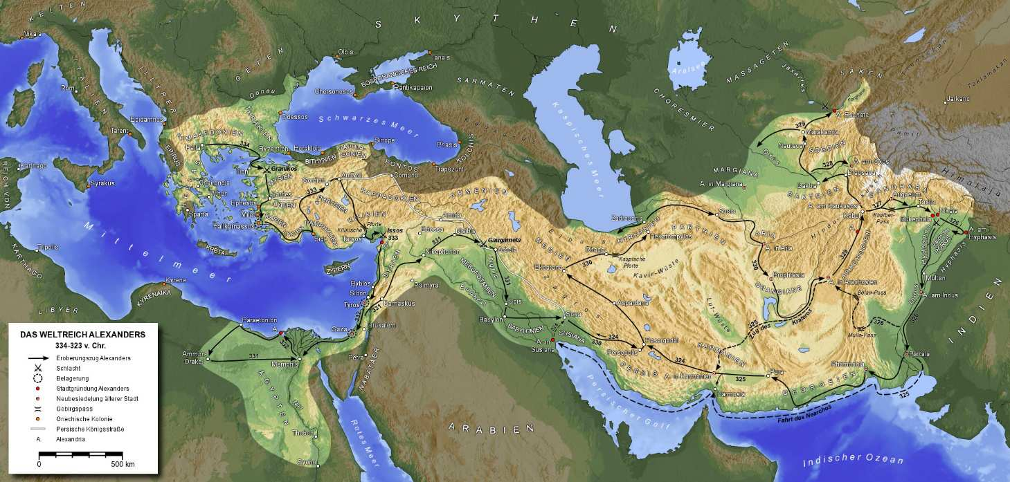
Alexander der Grosse: 336 - 323 v. Chr.
Verbreitung der griechischen Sprache und Kultur von Europa nach Asien (über den Indus hinaus) und nach Afrika
➔ Griechisch wird Weltsprache.
Ras67 GNU 1.2

Slide 29
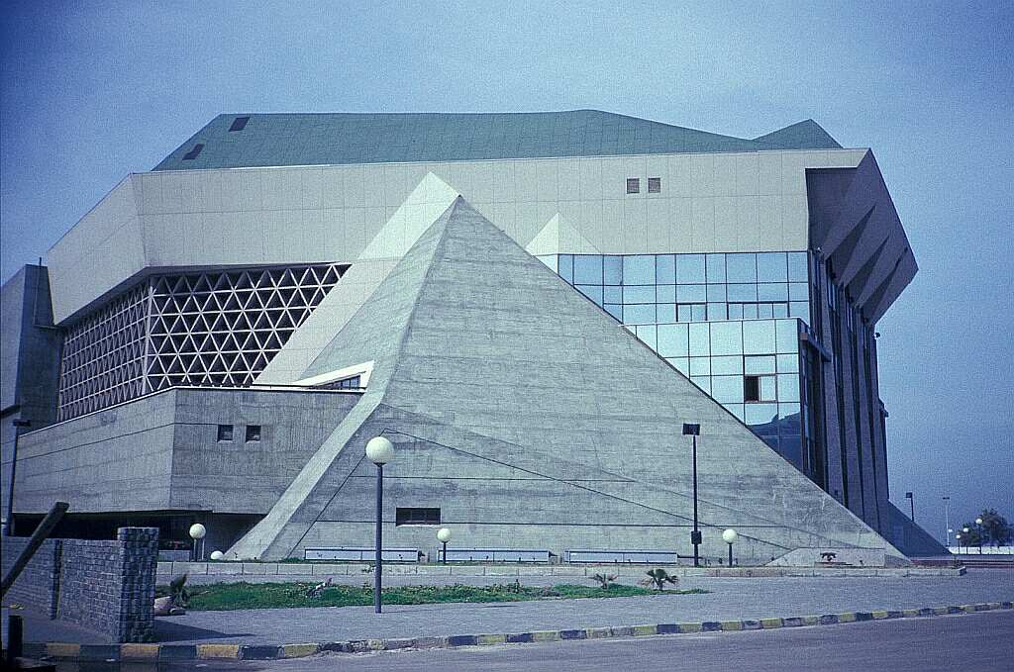
280 v. Chr.: Übersetzung des AT
In Ägypten wird das AT auf Griechisch übersetzt.
„Die Septuaginta“
Bestandteil der
antiken Bibliothek
von Alexandria
è Die Welt der Nichtjuden erhält Zugang zur Bibel!
AT-Text für NT-Zitate
RL
Bibliothek in Alexandria (Ägypten) heute

Slide 30
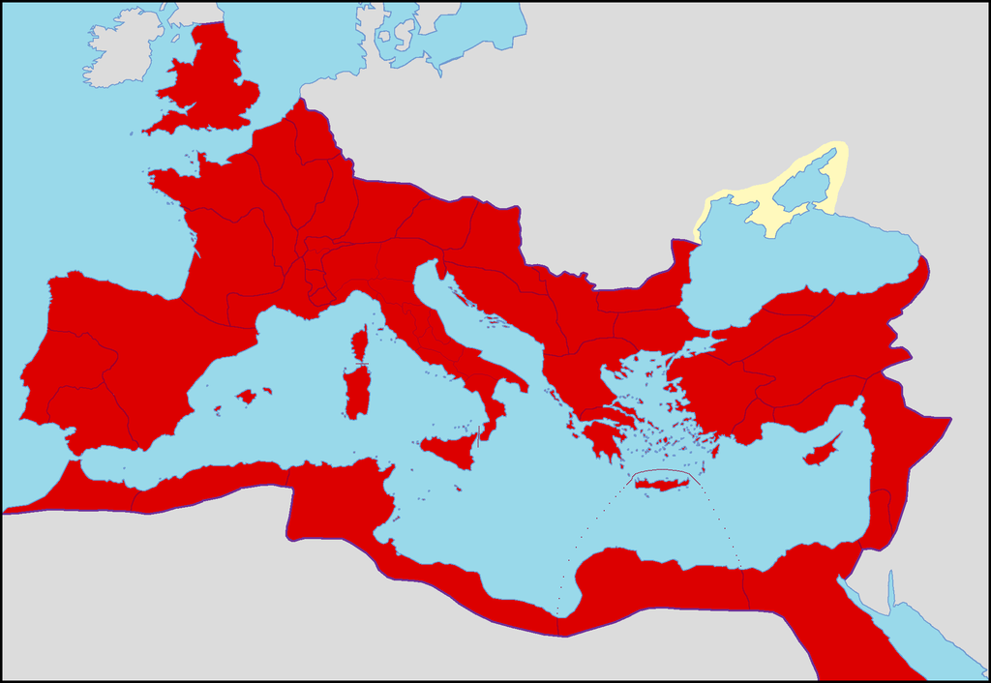
63 v. Chr.: Einmarsch der Römer
Mittelmeerraum: politische Einheit
„Pax Romana“ (Römischer Friede)
80‘000 km Strassennetz
Entwickelter Schifffahrtsverkehr
FB (Jahr 96)
Das Römische Reich

Slide 31
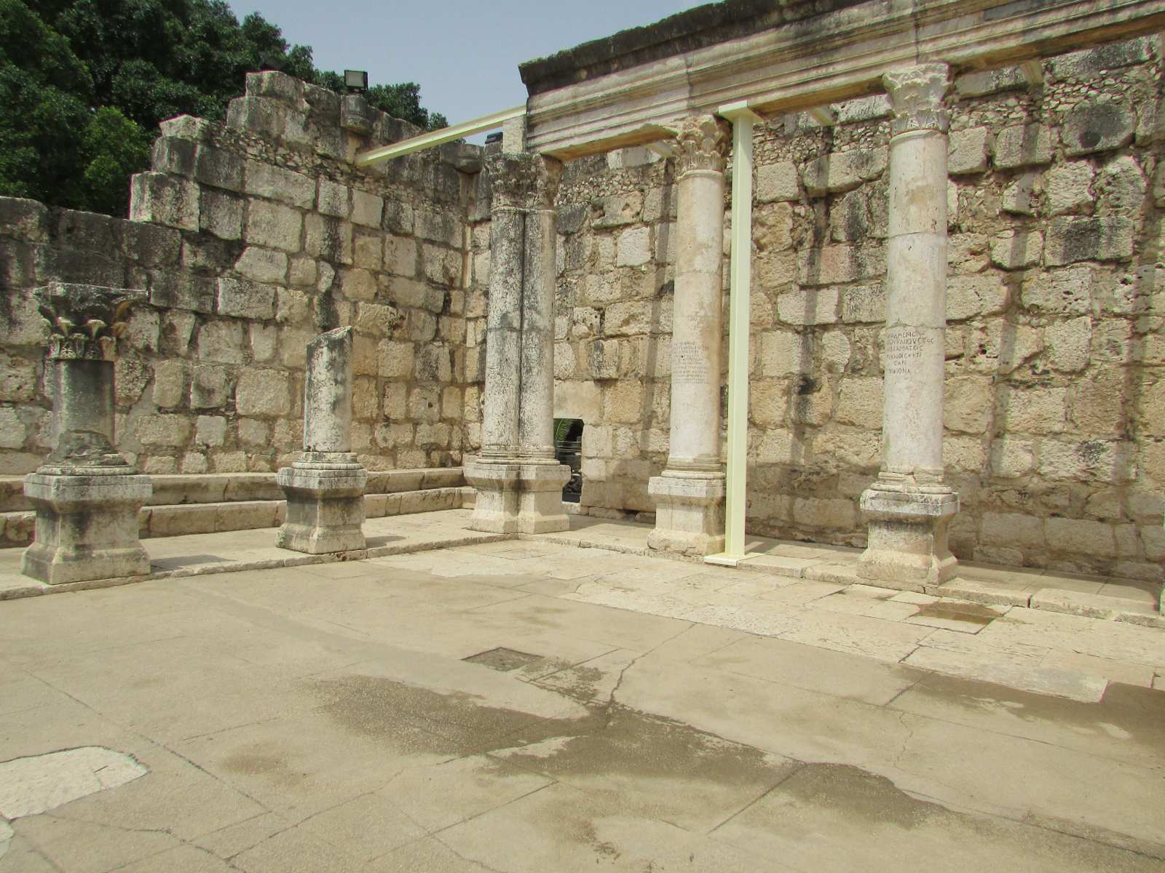
Synagogen im Römischen Reich
Die Kenntnis des einen Gottes der Bibel wird im Mittelmeerraum durch Juden verbreitet.
Vor 2000 Jahren: Viele Menschen hatten genug von den unmoralischen und beschränkten griechisch-römischen Göttern.
Sehnsucht nach dem ewigen und allmächtigen Gott
RL
Synagoge von Kapernaum

Slide 32
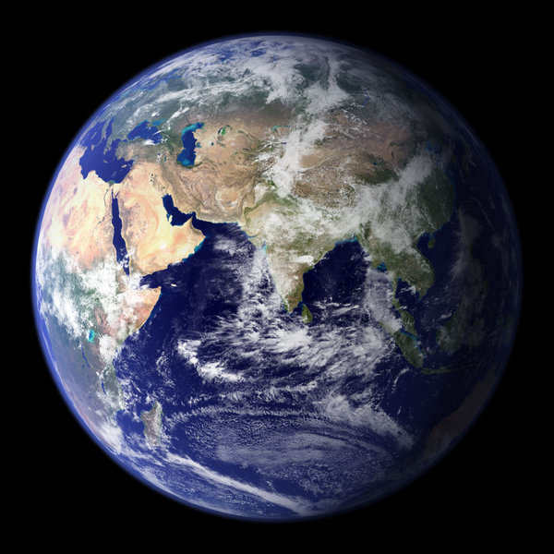
Israel vor 2000 Jahren
Geburt des Messias Jesus in Bethlehem
NASA

Slide 33
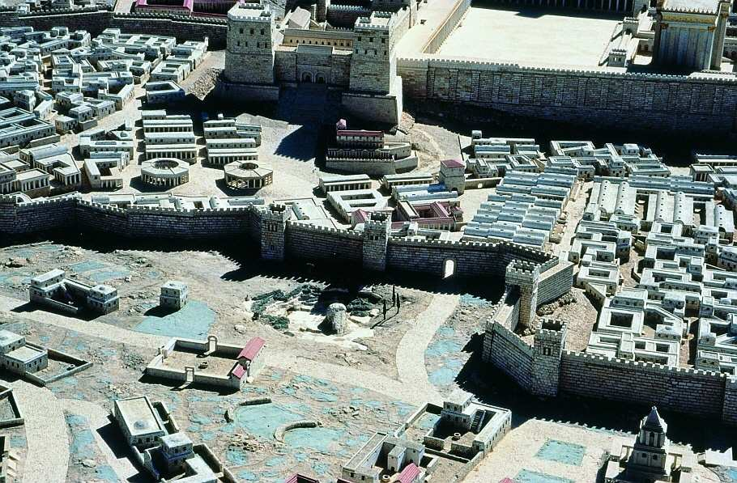
Israel vor 2000 Jahren
Roger Liebi / Hotel Holyland Corp.
Der Tod des Messias Jesus auf dem Felsen Golgatha

Slide 34
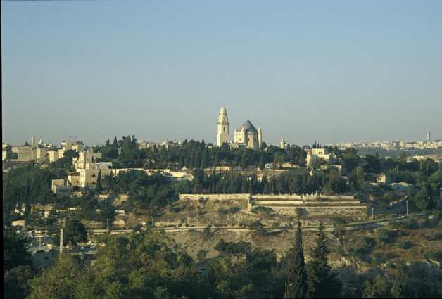
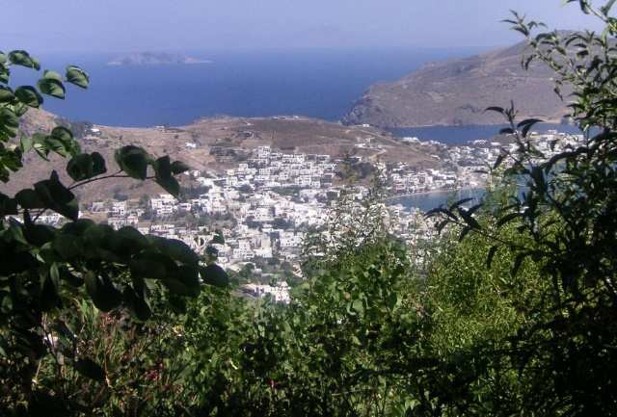
Das Neue Testament
Jerusalem
Das Neue Testament (27 Bücher):
Von Matthäus bis Offenbarung (zwischen 32 – 100 n. Chr.)
CC-BY-SA University of Michigan
RL
Offenbarung auf Patmos
Nur Bücher von den
durch Jesus Christus
eingesetzten Aposteln (12 + 1) und den von ihnen anerkannten Propheten gehören zum NT.
„… aufgebaut auf die Grundlage der Apostel und Propheten, …“ (Epheser 2,20)
JuTa / Frente CC-BY-SA 3.0

Slide 35
Epheser 2:20-21:
… ²⁰ aufgebaut auf die Grundlage der Apostel und Propheten, indem Jesus Christus selbst Eckstein ist, ²¹ in welchem der ganze Bau, wohl zusammengefügt, wächst zu einem heiligen Tempel im Herrn
Auffüllung:
1 Rute = 6 KE = 3,15 m
(Hesekiel 41,8)
3,15 m
RL
Die Fundament-Auffüllung auf dem Felsengrund im Zweiten Tempel
RL

Slide 36
Die Briefe von Paulus, bestätigt von Petrus: 2. Petrus 3,15-16
Der Hebräerbrief ist von Paulus: 2. Petrus 3,15-16
Paulus bestätigt das Lukas-Evangelium als «die Schrift»: 1Tim 5,18
Apg 1,1 erwähnt das Lukasevangelium.
Der 2. Petrusbriefe erwähnt den 1. Petrusbrief (2Pet 3,1).
Judasbrief (1,17) nimmt Bezug auf den 2. Petrusbrief (vgl. die vielen Parallelen).
3,15 m
RL
Die Fundament-Auffüllung auf dem Felsengrund im Zweiten Tempel
RL

Slide 37
1 Buch mit 7 Teilen
1 Gesetz
2 Propheten
3 Schriften
4 Evangelien
5 Apostelg.
6 Briefe
4 Evangelien
7 Offenbarung
Gemäss Luk 24 und Joh 14-16
Notes:
Bible Hébraïque = TaNaK (si final le Kaf se prononce Kar) et on prononce TANAKH
T=Tav pour Torah: La loi, les 5 premiers livres
N= Nun pour Nébi’im: Les prophètes
• les premiers (Jo, Jg, Sa, R)
• les derniers prophètes (17)
K=Kaf pour Kétouvim: Les écrits: Jb, Ps, Pr
Les 5 rouleaux: Rt, Ct, Ec, Lm, Est,
Puis: Da, Esd, Né, Ch
Plan de la Bible selon les paroles du Seigneur
La loi, les prophètes, les psaumes
Jésus leur dit: Ce sont ici les paroles que je vous disais quand j'étais encore avec vous, qu'il fallait que toutes les choses qui sont écrites de moi dans la loi de Moïse, et dans les prophètes, et dans les psaumes, fussent accomplies.(Luc 24:44, Dby).
Evangiles
Mais le Consolateur, l'Esprit Saint, que le Père enverra en mon nom, lui, vous enseignera toutes choses et vous rappellera toutes les choses que je vous ai dites. (Jean 14:26, Dby).
Actes
Mais quand le Consolateur sera venu, lequel moi je vous enverrai d'auprès du Père, l'Esprit de vérité, qui procède du Père, celui-là rendra témoignage de moi. (Jean 15:26, Dby).
Epîtres
J'ai encore beaucoup de choses à vous dire; mais vous ne pouvez les supporter maintenant. Mais quand celui-là, l'Esprit de vérité, sera venu, il vous conduira dans toute la vérité: car il ne parlera pas de par lui-même; mais il dira tout ce qu'il aura entendu … (Jean 16:12-13, Dby).
Apocalypse
Mais quand celui-là, l'Esprit de vérité, sera venu, il vous conduira dans toute la vérité: car il ne parlera pas de par lui-même; mais il dira tout ce qu'il aura entendu, et il vous annoncera les choses qui vont arriver. (Jean 16:13, Dby).
Nous pouvons remarquer que les Evangiles occupent une place centrale.

Slide 38
Die Inspiration der Bibel
CC-BY-SA University of Michigan*
2Tim 3,16:
Alle Schrift [= die ganze Bibel] ist von Gott inspiriert und nütze zur Lehre, ...
„inspiriert“ = griech. theopneustos
= „von Gott gehaucht“
Die Bibel ist Gottes direkte Rede in schriftlich fixierter Form. Die Bibel ist von Gott inspiriert.
*Image digitally reproduced with the permission of the Papyrology Collection, University of Michigan Library.

Slide 39
Mose und
das hebräische Alphabet

Slide 40
Die Keilschrift
Die Sumerer und die Babylonier konnten schon lange vor Mose schreiben.
Um babylonische Keilschrift-texte zu entziffern braucht es die Kenntnis von ca. 700 Zeichen (Silbenzeichen).
US Government

Slide 41
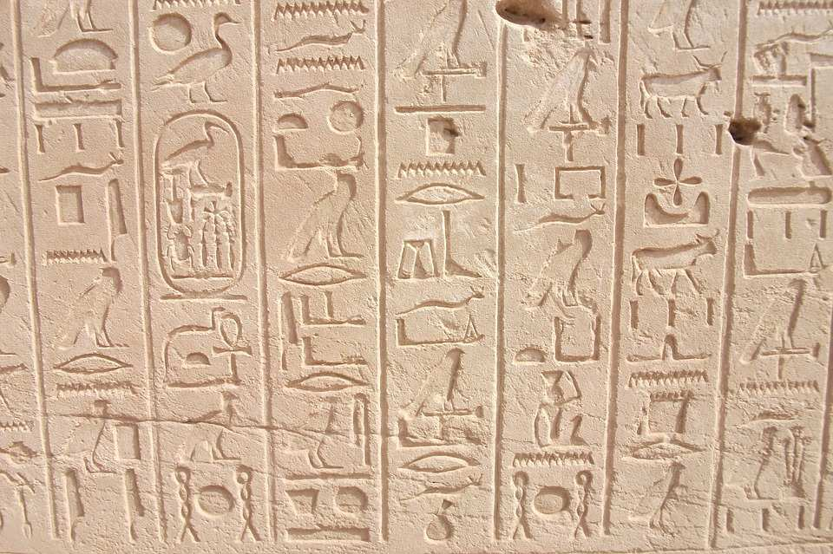
Die Hieroglyphenschrift
Die Ägypter konnten schon lange vor Mose schreiben.
Um Hieroglyphentexte zu lesen, braucht es die Kenntnis von ca. 700 Zeichen (Wort-, Silben- und Konsonantenzeichen).
FB
Apg 7,22: Und Mose wurde unter-
wiesen in aller Weisheit der
Ägypter;...

Slide 42
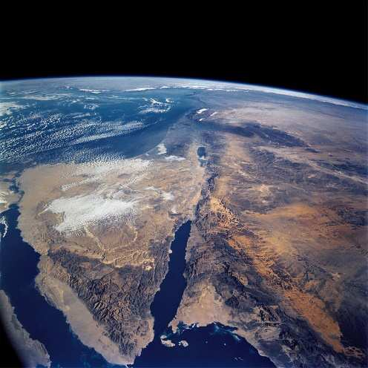
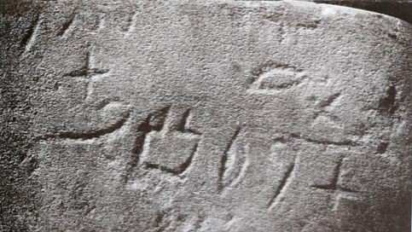
Die ur-hebräische Alphabetschrift
NASA
Früheste Zeugnisse der „Proto-Kanaanäischen Schrift“:
Serabit el-Khadim (1600 v. Chr.)
Geser (1650 v. Chr.)
Wadi el-Hol (1850 v. Chr.)
➔ Erfindung von Semiten in Ägypten
FB
Inschrift aus Serabit el-Khadim (ca. 1600 v. Chr.)

Slide 43
Die ur-hebräische Alphabetschrift
Kulturelle Revolution: Mit etwas mehr als 20 Zeichen kann man alles schreiben.
Mose schrieb die ersten Bücher der Bibel in dieser Schrift.
➔ Gottes Wort ist für alle, nicht nur für die gebildete Oberschicht!
Gezer-Inschrit (17. Jh.)
Handfläche (kaph) = k
Rinderstachel (lamed) = l
Haus (beth) = b
➔ klb = Kaleb (4Mo 14,6)

Slide 44
Alphabet-Entwicklung
Nohat GNU lic. 1.2 or later
 |  | a | Aleph | A | A
 |  | b | Beth | B | B
 |  | g | Gimel | G | G
 |  | d | Daleth | D | D
 |  | h | He | E | E
 |  | w | Vav |  | F
Die meisten Alphabet-Schriften der Welt stammen von
der urhebräischen Alphabet-Schrift ab!

Slide 45
Nohat GNU lic. 1.2 or later
 |  | z | Zajin | Z
 |  | x | Chet | H | H
 |  | j | Tet | Q
 |  | y | Jod | I | I
 |  | k | Kaph | K | K
 |  | l | Lamed | L | L

Slide 46
Nohat GNU lic. 1.2 or later
 |  | m | Mem | M | M
 |  | n | Nun | N | N
 |  | s | Samekh | X | X
 |  | O[ | Ajin | O | O
 |  | p | Pe | P | P
 |  | c | Zade | Z | Z

Slide 47
Nohat GNU lic. 1.2 or later
 |  | q | Qoph |  | Q
 |  | r | Resch | R | R
 |  | X | Schin | S | S
 |  | t | Tav | T | T

Slide 48
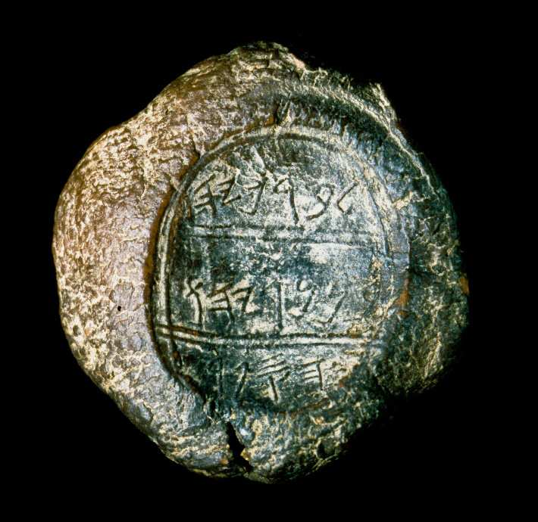
Israel – das Volk des Buches
le-berekhjahu
ben nerijahu
ha-sopher
Dem Baruch [gehörig],
dem Sohn Nerijas,
dem Schreiber
Sammlung Mussayef /
R. Wiskin
Jeremia 36,4 Und Jeremia rief Baruch, den Sohn Nerijas; und Baruch schrieb aus dem Munde Jeremias auf eine Buchrolle alle die Worte des HERRN, welche er zu ihm geredet hatte.

Slide 49
Quellen und Bildlizenzen
GNU = GNU 1.2 or later
Genaue Information zur Lizenz GNU FDL:
http://en.wikipedia.org/wiki/Wikipedia:Text of_the_GNU_Free_Documentation_License

Slide 50
CCA
Genaue Information zur Lizenz Creative Commons (CC):
http://en.wikipedia.org/wiki/Creative_Commons

Slide 51
FB = Freies Bild (public domain) RL = Roger Liebi Bibelzitate: Elberfelder 1905 (leicht überarbeitet von RL) Koranzitate: Der Koran, aus dem Arabischen übertragen von Max Henning, Reclam, Stuttgart 1960.

